Slide 1
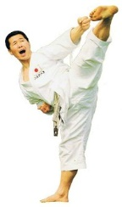
المحاضرة الرابعة

Slide 2
فعالية ومستوى الأداء المهاري في رياضة الكاراتيه

Slide 3
يرتبط الأداء المهاري بالقدرات البدنية الحركية الخاصة ارتباطًا وثيقًا إذ يعتمد إتقان الأداء المهاري على مدى تطوير متطلبات هذا الأداء من قدرات بدنية وحركية خاصة مثل القوة المميزة بالسرعة والرشاقة وتحمل القوة ، بل وكثيرًا ما يقاس مستوى هذا الأداء المهاري على مدى اكتساب الفرد أو اللاعب لهذه الصفات البدنية والحركية الخاصة.

Slide 4
كمايؤكد أوكازاكي (1984) و وجيه شمندي (2002) أنه في مجال رياضة الكاراتيه ترتبط مصادر الإعداد البدني والمهاري للاعبي الكاراتيه بشكل واضح فالصفات أو القدرات البدنية ومكونات الأداء الفني الجيد ودرجة إتقانه تبرز في صورة مركبة ومترابطة حيث ترتبط فعالية التحسن المهاري للاعب أساسًا بعملية التناسق لإتقان فن الأداء مع طرق تدريب القدرات البدنية أو طرق الإعداد البدني للاعبين.

Slide 5
يذكر جالي وفوستر (1987) Galley & Fosterأن الفعالية هي مدى تحقيق الأداء الحركي للهدف المراد إنجازه وإن فعالية الأداء الحركي يتوقف على تنفيذ الحركة من حيث السرعة – القوة الانفجارية- والتحمل والمرونة والثبات والتوافق التي تحتاجها الحركة مع أقل فقد للطاقة .كما أن فعالية الأداء تتوقف على قدرة اللاعب على معرفة وضع الجسم في الفراغ ،التحكم في المسافة، الارتفاع، اتجاه الحركة ، القدرة على التأقلم للتغيرات السريعة، ومدى تحقيقه للهدف المطلوب.

Slide 6
ويفرّق ماساهيكو تاناكا Masahiko Tanaka (2004) بين نوعين من الإدراك الحسي بالمسافة ، الأول هو المسافة أثناء الهجوم وهى المسافة التي يمكن منها أن يصل الهجوم للمنافس ، والثاني هو المسافة أثناء الدفاع وهى المحافظة على المسافة التي تفصل اللاعب عن المنافس بما يمكن اللاعب من أداء الدفاعات المناسبة ضد هجوم الخصم.

Slide 7
متطلّبات لاعب الكاراتيه

Slide 8
هناك أسس فنية هامة جدا في الكاراتيه وهذه الأسس تؤدي مع أداء كل حركة أي أنها أسس يتم بها تطبيق مهارات اللعبة فمثلا ضربة أو صدّة يجب ان يكون لها أساس فني من شروط معينة في ذات الحركة نفسها يضاف إليها عدد من الأسس الواجبة مثل القوة والسرعة وغيرها من الأسس التي نذكرها بالتفصيل:

Slide 9
1-المتطلبات المورفولوجية والفسيولوجية

Slide 10
1-1- الجانب البدني: ونجد فيه :
1-1-1-القوةّ :
- يرى أوياما Oyama(1980) أن القوة هي الأساس ودائمًا تقارن القوة بالسرعة فلا تكتمل رياضة الكاراتيه بواحدة دون الأخرى.
وهنا يجب القوة سواء في العضلات ( ليس المقصود بالعضلات عضلات لاعب كمال الأجسام فعندما تتضخم العضلة تقل السرعة ) أو القوة في الحركة المؤداة ضد الخصم ويجب أن تتميز حركة الكاراتيه بقوة من الفرد المؤدي، وهناك معياران لتحديد قوة الضربة وهما: ضعف المكان الموجهة إليه الضربة وقوة قبضة اللاعب المؤدي لها.

Slide 11
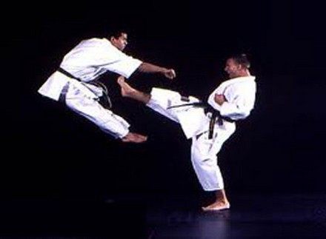

Slide 12
1-1-2-المرونة:
وهي مدي حركة المفاصل التي تحدد بنوع العضلات والأوتار التي تسمح لها بالتحرك بسهولة إلي أقصي مدي تسمح به طبيعة المفاصل.يحتاج اللاعب الكاراتيه إلى مرونة في أداء حركات الكاراتيه لكي يستطيع التفادي والركل بسهولة .

Slide 13
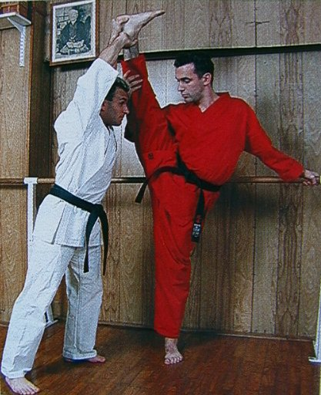

Slide 14
1-1-3-السرعة:
هي الكفاءة في التحرك السريع خلال مسافات وسرعة رد الفعل على هجوم الخصم وسرعة النظر و تغييراتجاه العين.
جميع حركات الكاراتيه تتميز بالسرعة حتى لا تفقد قيمتها و السرعة سواء في الضرب أو الصد يجب أن يتدرب عليها اللاعب سواء مع زميل أو بمفرده وهناك سرعة أداء الحركة و سرعة رد الفعل نتيجة هجوم الخصم.
إن السرعة أمر هام لانجاز دفاع أو هجوم و دون تلك السرعة سواء في الفعل أو ردّ الفعل نفسه لا يمكن القول بأن تلك الحركة هي حركة كاراتيه لأنها بذلك تكون قد فقدت جزءا هاما من أساسها الفني.

Slide 15
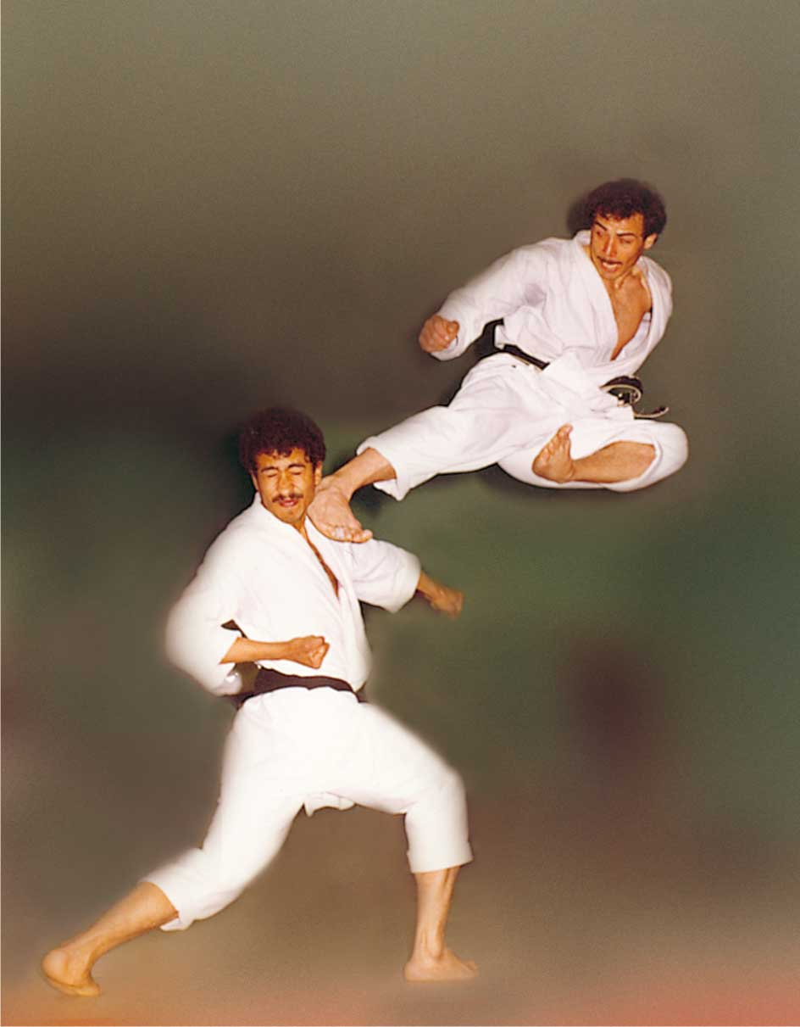

Slide 16
1-1-4-التحمّل:
لاعب الكاراتيه يجب أن يكون شديد التحمل حيث انه أحيانا يقابل مجموعة قوية من الخصوم لذلك عليه أن يتحمل الزمن الطويل في القتال و كذلك تحمل ذلك المجهود الشديد من الأداء لذلك على لاعب الكاراتيه أن يتدرب على التحمل والصبر.

Slide 17
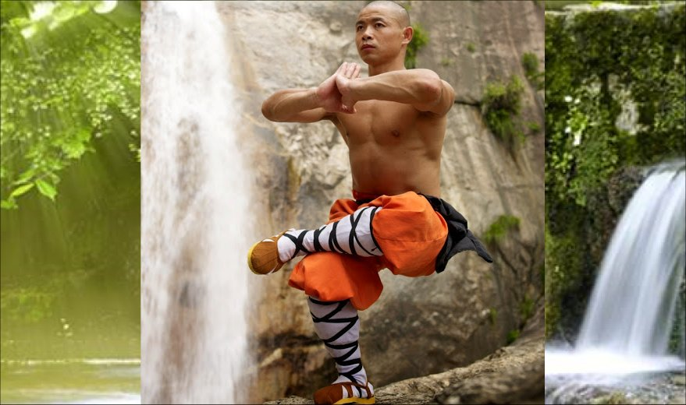

Slide 18
1-1-5-التوازن:
هو الثبات أثناء أداء بعض الحركات في الهواء وعدم التأرجح يمينا أو يسارا وأثناء صد أو تلقي ضربات من الخصم وعدم السقوط أرضا والتوازن مهم جدا عند ركل الخصم فلابد من التسمر في الأرض كالجبل في ثباته. كثيرا ما يتلقي لاعب الكاراتيه لكمة أو ضربة تجعله يفقد توازنه و لكن هذا التوازن لا يفقد بسهولة ذلك أن وقفات الكاراتيه تشكل قاعة قوية لا تسهل من فقد التوازن. انه بلا شك يتنقل بتوازن شديد وتحكم عالي في وقفاته.

Slide 19
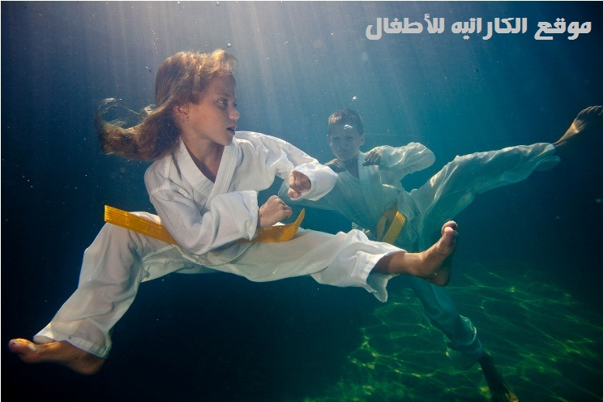

Slide 20
1-1-6- القسوة:
إنها سمة يحتاجها من يدافع عن نفسه ضد المجرمين الأشرار وهي تعني إصابة هدف بقسوة وقوة من اجل تحطيم المجرم ومنعه من مواصلة هجومها الشرير و لكن تلك القسوة ممنوعة في المباريات حيث أن من يستخدم القسوة في إصابة خصمه يمنع من إكمال المباراة ويصبح مهزوما وذلك المصاب يفوز بالمباراة إذا القسوة تستخدم فقط ضد خصم شرير في الشارع وهذه القسوة تعني إصابة الخصم في نقطة حساسة وبقوة مما يؤدي إلي إسقاطه أرضا دون حركة.

Slide 21
1-1-7-الرشاقة :
تعد الرشاقة من القدرات البدنية التي تحتل مكانة بارزة بين القدرات البدنية الأخرى وترجع هذه المكانة إلى أهمية الرشاقة في الأداء المهارى لغالبية الأنشطة الرياضية وكذلك أهميتها لإتمام الأعمال اليومية للأشخاص العاديين.
ويتفق كل من شاركى(sharaky 1997) و ريالى (Reilly 1998) أن الرشاقة هي القدرة على تغيير الوضع والاتجاه بسرعة وسهولة، وهى صفة مركبة من القوة – السرعة – الاتزان – التوافق.

Slide 22
ويرى زكى محمد حسن ( 2004 ) أن تعظيم شأن الرشاقة يرجع إلى اعتبارها أهم القدرات البدنية في العديد من الأنشطة الرياضية وترجع تلك الأهمية إلى ارتباطها بالإيفاء بمتطلبات النشاط الرياضي الممارس و عدم الاهتمام بتدريبها من شأنه أن يعمل على إرباك واهتزاز الأداء الحركي والذي ينعكس بدوره على أداء الممارسين ويجعلهم مرتبكين حركيًا.

Slide 23
ويرى وجيه شمندى ( 2002 ) أن الرشاقة تظهر في رياضة الكاراتيه بصورتها في قدرة اللاعب على إتقان الحركات التوافقية المعقدة والصغيرة بما يتلاءم ويتناسب مع مواقف منازلة الكوميتيه أو الكاتا ويعتمد هذا على امتلاك اللاعب لمجموعة من الحركات التي تؤدى بصورة مركبة سواء بالقبضة أو بالقدم أو بالاثنين معًا وتنفذ بنجاح وبإتقان في المواقف المتغيرة والمفاجئة.

Slide 24
1-1-8-الدقة:
يرى محمد صبحي حسانين (2004) أن كلمة دقة معناها العلمي هو القدرة على توجيه الحركات الإرادية ا لتي يقوم بها الفرد نحو هدف محدد ويتطلب ذلك كفاءة عالية من الجهازين العضلي والعصبي فالدقة تتطلب سيطرة كاملة على العضلات الإرادية لتوجيهها نحو هدف معين وإصابته بدقة وعند حدوث خلل في الإشارات الواردة فإن ذلك يؤثر على دقة الحركة.

Slide 25
ويضيف أن الدقة تعد من المكونات الرئيسية في بعض الأنشطة الرياضية مثل المنازلات وتعني الدقة الكفاءة في إصابة الهدف ويختلف الهدف باختلاف الرياضة فقد يكون منافسًا كما في الكاراتيه والملاكمة أو يكون المرمى كما في كرة القدم و كرة اليد.
ويرى عاطف الأبحر ومحمد سعد(1984) أن الدقة لغويًا تعنى الضبط والإحكام، وتعتمد الدقة على سلامة الحواس بصفة عامة وحاسة الإبصار بصفة خاصّة ويرجع ذلك إلى ارتباطها بالجهاز العصبي.
كما ترتبط الدقة بالرشاقة وذلك لاعتماد الرشاقة في أدائها على دقة الأداء سواء فيما يتعلق بتقدير المسافة أو المساحة التي يتم فيها أداء الحركة.
ويذكر أحمد خاطر( 1979) إلى أن الدقة تعتبر من النواحي الوظيفية للجهاز العصبي وبصفة خاصة الأعضاء الحسية الخاصة بالعضلات والعينين.

Slide 26
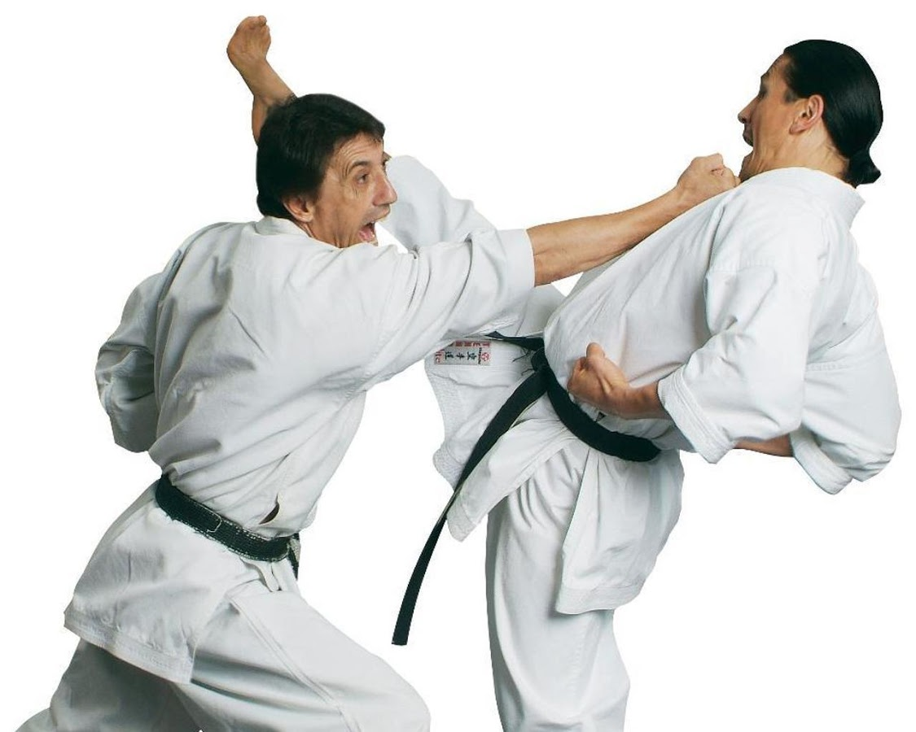

Slide 27
1-1-9-التحكّم:
يجب علي الفرد أن يكون متحكما في جميع حركاته في قوة الضربة أو الصد أو في حتى مدي إصابة الهدف بقوة. والتحكم يشمل أيضا القدرة علي استعمال الأطراف سواء الأيدي أو الأقدام أو حتى الرأس.

Slide 28
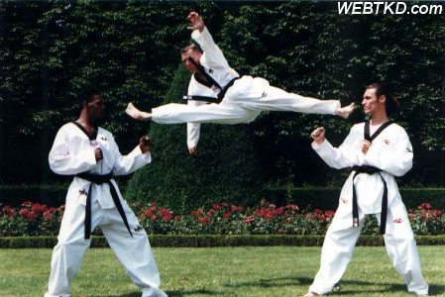

Slide 29
1-2-الجانب التقني:
‏إذا كانت التقنية تتمثل في أي نظام رياضي في التوافق، التنسيق الحركي المثالي المتبع.(j.Weineck، 1997، صفحة 435)فإنها في رياضة الكاراتيه تأخذ أهمية كبيرة ومكانة خاصة، والتقنية تأخذ الأولوية في التأثير على المردود، مع العلم أن وجود نموذج تقني جيد يسمح بالتحليل العلمي للهيكل البيوميكانيكي لسيرورة العمل الجسمي في مجمله (Weineck –Manuel 1993).

Slide 30
2-المتطلبات السيكولوجية

Slide 31
الانفعالات الشديدة قد تؤثر سلبا على أداء الرياضي للمهارات التي تتطلب الثبات والتحكم بمهارات العضلات الدقيقة والتركيز مثل مهارات الرماية، والمنازلات (كاراتيه، جيدو، تايكواندو) فمعرفة أهم العوامل التي قد تسبب في إثارة انفعال وقلق المتنافس، تعتبر مهمة وضرورية، حتى تعطي له الفرصة في التعبير عن إمكانياته الحقيقية بمساعدته في حسن التعامل مع تلك المثيرات التي قد تسبب له إجهاد نفسي، وتعيق إنجازه الفني خلال المنافسة. (النقيب، 1990، صفحة 167)
ومن بين المتطلبات السيكولوجية نجد:

Slide 32
2-1-التركيز :
إن عملية التركيز من صفات اللاعب في الكاراتيه فلا يمكن أبدا تخيل مشغول البال والعقل يمكن أن يقاتل بمهارة. إنّ مجرد عملية اختيار الحركات تحتاج إلي تركيز وسرعة عالية كذلك عملة التركيز تدعو إلي الانتقال بسرعة من خصم إلي أخر بعد القضاء عليه وهذه العملية تحتاج إلي تركيز في كل خطوة أو حركة بل ونظرة أيضا.

Slide 33
2-2-الهدوء:
من سمات لاعب الكاراتيه انه هادئ في تفكيره للمحافظة علي التركيز وأيضا سريع في رد فعله لتكون حركته حركة كاراتيه حقيقية والهدوء صفة تجعل العقل يختار ما يفعله بوعي فلا يخطئ أو يصاب بل ينتصر ويحقق ما يريد والهدوء يدفع إلي إجادة وجمال في الحركات وكذلك إصابة جيدة للهدف و الخصم وإذا فقد اللاعب الهدوء فان ذلك يدفعه إلي التوتر والعصبية مما يؤثر على أدائه بصورة سيئة جدا ويفقد كل ما يعرفه ويهزم .

Slide 34
2-3-التقدير :
يجب أيضا التمتع بالقدرة علي تقدير الموقف فبعد ثلاث أو أربع حركات مع الخصم سوف يدرك الفرد ماهي قدرات الخصم وسوف يتولد تقدير معين عن مدي كفاءته وبالتالي تقدير لما يجب ان يؤدي ضده وعلي ممارس الكاراتيه أن يقدر كل شيء حتى في الحياة العادية انه يقدر المسافات والإبعاد والزوايا وكل شيء يقدره انه يعرف المسافة بينه وبين الخصم وسوف يعرف هل الضربة سوف تصل أم لا وكثير من تلك الأمور الهامة .

Slide 35
2-4-الانتباه :
الانتباه أساس فنّي هام فهناك حركة تصدر عن انتباه جيد من الفرد وهناك حركة تصدر عن فرد غير منتبه ويمكن التمييز بينهما عن طريق ملاحظة مدي سرعة الأداء فحركة شخص منتبه سوف تتوافق مع فعل الخصم أو هجومه أي أنها ستكون ناجحة في أدائها . والعكس عن فرد غير منتبه .

Slide 36
شكرا على المتابعة

Slide 37
مصادر ومراجع
1-أسامة سعيد (1988)إفهم كل شيء عن الكراتيه،سوريا ،دار الطلائع للنشر.
2-أسعد سرور (1987) تعلم الكراتيه ودافع عن نفسك،بيروت،مكتبة الهلال
3-حاشي زوبير (1998) المتطلبات الفسيولوجية في رياضة الكراتيه (القتال الفعلي).
4-مدحت يونس (1987)،تعلم فنون الكراتيه،بيروت مكتبة المعارف.
5-وجيه أحمد سمندي (2000) إعداد الكراتيه للبطولة،سوريا ،مطبعة خطاب

